Slide 1
יש לנו התאמה! 'להחליק ימינה' את הנוסעים המאתגרים

Slide 2
סוגי נוסעים
שכל אחד מכיר

Slide 3
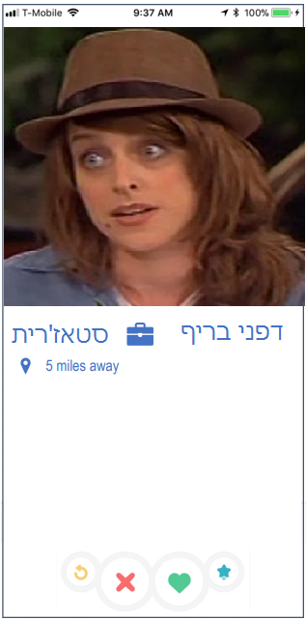
אין לה פרופיל נוסע או העדפות אצל סוכן הנסיעות
יש לה ניסיון מועט בטיסות פרטיות ומעולם לא טסה נסיעות עסקיות
יכולות המימון שלה מוגבלות למדי
השכר דירה והחיים הסטודנטיאליים העמיסו לה על מסגרת האשראי
בנובמבר הקרוב מסיימת את לימודי בפוליטיקה וממשל
וכבר הוזמנתי לכנס עולמי בנושא מחאות חברתיות

Slide 4
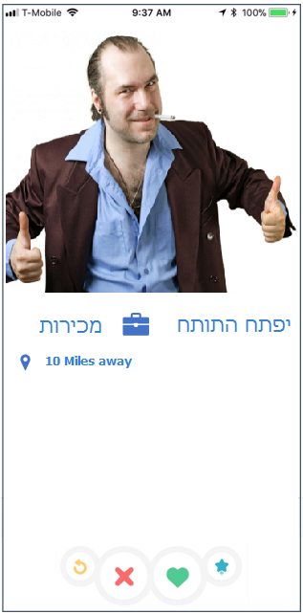
הוא איש השיווק מספר 1 בחברה ולא חוסך שבחיו בפני הסביבה
לא מכיר את נוהל הנסיעות ומתעלם מנהלים על החזרי ההוצאות
אין לו בעיה להזמין עצמאית בOBT
תמיד מגיש החזרי הוצאות באיחור אופנתי
אם אין אני לי מי לי…..
ורק אני אחמיא לי

Slide 5
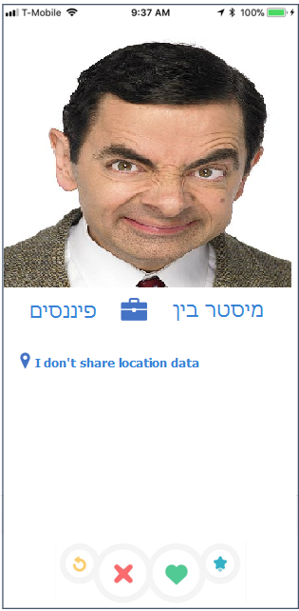
חורש את האינטרנט ותמיד מוצא מלון יותר זול (אפילו עם ארוחת בוקר)
ישלח לכם צילומי מסך קצת בקטע של סטוקר
אובססיבי לפרטיו האישיים ולא מבין למה הוא צריך לשתף
תמיד יטען שהוא יכול למצוא מחיר זול יותר, מאוד מאוד יסודי ואפילו קצת מעייף
תמיד אחקור אחרי דילים והוזלות
מאמין שחיפוש נכון מניב תוצאות
את שמי האמיתי אפרסם רק בפרטי

Slide 6
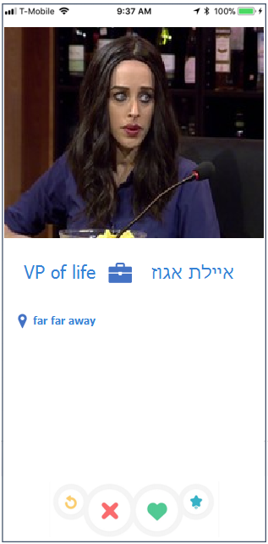
מאז שקודמה לתפקיד VP דורשת שירות 24/7 כיאה לVIP
לא תוכלו לפנות אליה ישירות רק דרך המזכירה המגונדרת וזאת לא תדע כלום בנוגע לנסיעות הגברת
משתתפת בעשרות אירועים וכנסים בשנה
אם נתקלת במצבי לחץ, ביטול או עיכוב בטיסה כדי לכם לקחת יום הצהרה
אין לי ראש למילים ארוכות
תמיד אחליט בעצמי מה לעשות
ספונטנית אך לא רגישה

Slide 7
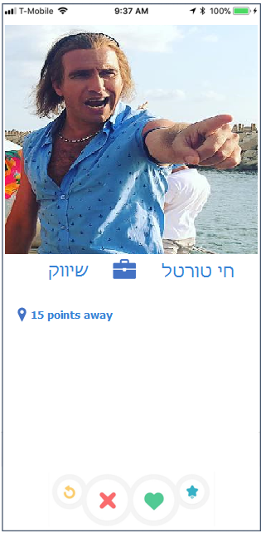
נקודות ומיילים הם נר לרגליו
כל היום מחשב ומשוטט בחשבונותיו
לא מוכן ללון או לטוס בחברות בהם הוא לא צובר יתרה
כמובן שזה לא תמיד מקביל להסכמי החברה
זורמת לחופשה?
מיסי דלק ונמל עליך חמודה :)

Slide 8
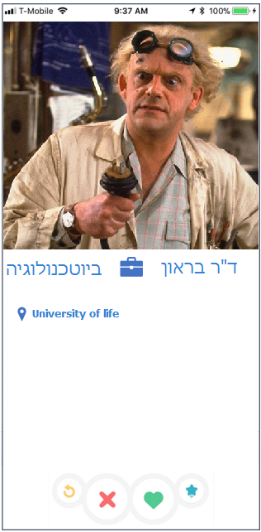
עוד אחד מ80% מנוסעי החברה
תמצאו אותו טס בין פעם לפעמיים בשנה
למרות שיודע לפצח אטום ולהמציא מכונות
מסתבך קשות עם פתיחת בקשה במערכת הנסיעות
מפצח אלגוריתמים בשנייה
אלוף סנייק בנוקיה!

